Slide 1



RENDICION DE CUENTAS SG SST 2018

Slide 2
Sistema de Gestión de la Seguridad y la Salud en el Trabajo SG-SST
Regido por el Decreto 1072 de 2015
Evaluado por la Resolución 1111 de 2017

Slide 3
OBJETIVO
Proteger la Seguridad y Salud en el Trabajo de todos los funcionarios y trabajadores del IDM, mediante la mejora continua del Sistema de Gestión de Seguridad y Salud en el Trabajo.

Slide 4
¿Presupuesto ejecutado en SST 2018?
Presupuesto: $4.889.000
Ejecutado: $3.000.000

Slide 5
Exámenes médicos periódicos.
En el transcurso del 2018 hubo 15 exámenes
Exámenes de ingreso.
1 examen de ingreso al señor Wilfred Arias
Exámenes de retiro.
1 examen de retiro a la señora Sandra Franco.
Elementos de protección asignados y a quienes.
En el 2018 no hubo asignación de elementos de protección.

Slide 6
¿El Copasst está conformado por?
¿a partir de cuándo?
El comité de seguridad y salud en el trabajo para el periodo comprendido entre 2018- 2020, está conformado por:
DECLARATORIA DE ELECCION-FUNCIONARIOS
JESSICA MARIA RESTREPO H. – PRINCIPAL
BEATRIZ ELENA SALAZAR T. – SUPLENTE
DECLARATORIA DE ELECCION-DIRECCION GENERAL
ANDREA MARCELA VASQUEZ-PRINCIPAL
MARIA YOLANDA FLOREZ MENDOZA-SUPLENTE
El periodo de los miembros será de dos años, contados a partir del 31 de octubre de 2018
hasta el 31 de octubre de 2020.

Slide 7
Exámenes médicos: Tania Del Pilar Mendoza.
Realizar el seguimiento al programa de vigilancia epidemiológica de lesiones
osteomusculares del año 2018 con especialista en seguridad y salud en el trabajo
Este proceso se realizó a 15 funcionarios entre las fechas 01/12/2018 al 31/12/2018

Slide 8
Examen psicosocial : María Ángela Henao Marulanda.
Prestación de servicios en la aplicación de baterías psicosocial, según resolución 2646 de 2008 del ministerio de trabajo, como soporte a la ejecución y control del riesgo psicosocial señalado dentro del sistema de seguridad y salud en el trabajo.
Este proceso se realizó a 15 funcionarios entre las fechas 30/11/2018 al 30/12/2018

Slide 9
Simulacros:
Numero de simulacros que hubo en 2018
En el año 2018 se realizó un (1) simulacro en el mes de octubre.

Slide 10
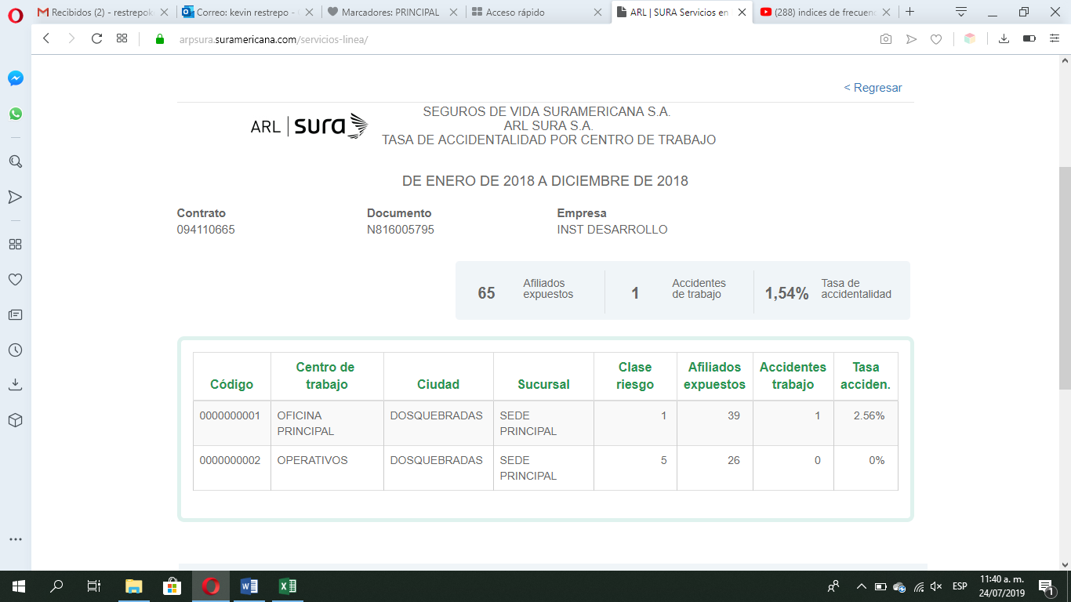
Índices de frecuencia, severidad ILI y, ausentismo por enfermedad laboral y accidente de
trabajo.
Índices de frecuencia:

Slide 11
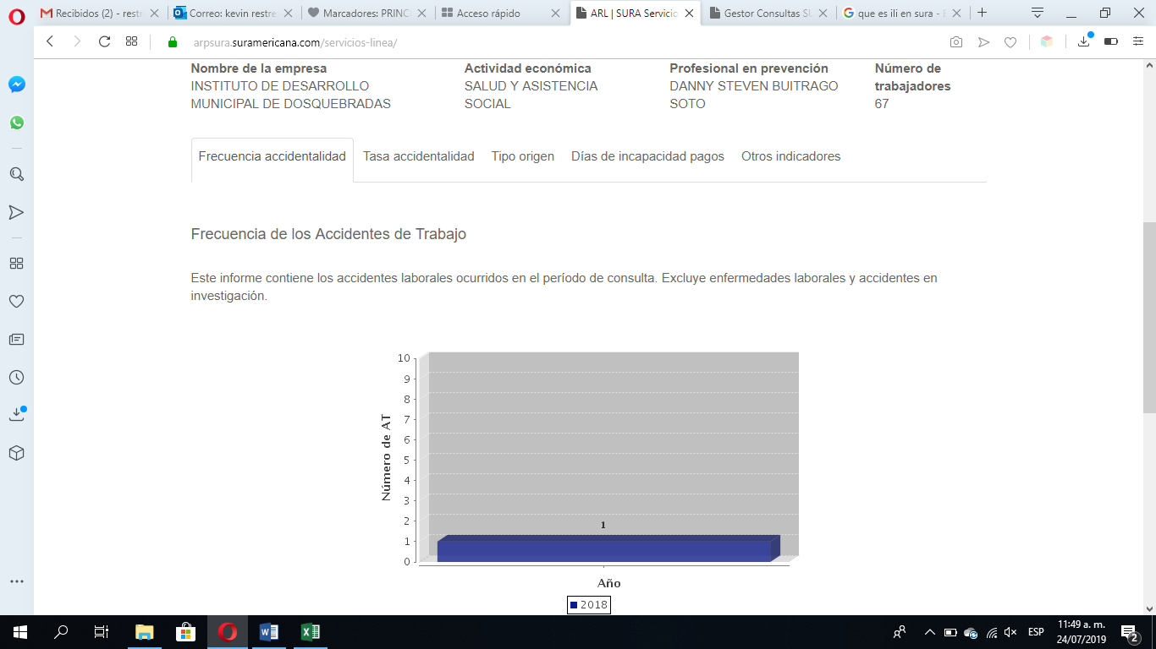

Slide 12
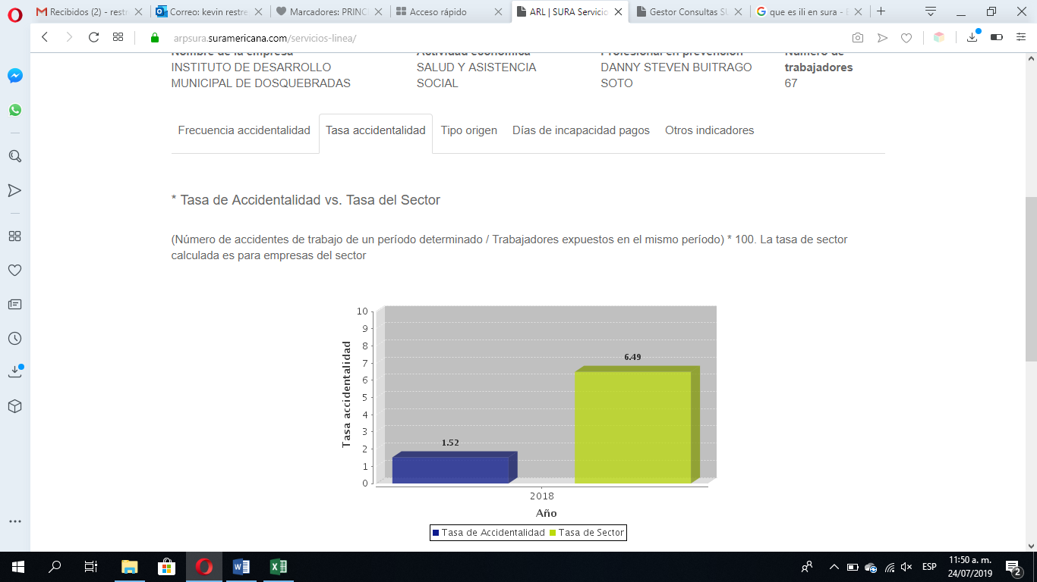

Slide 13
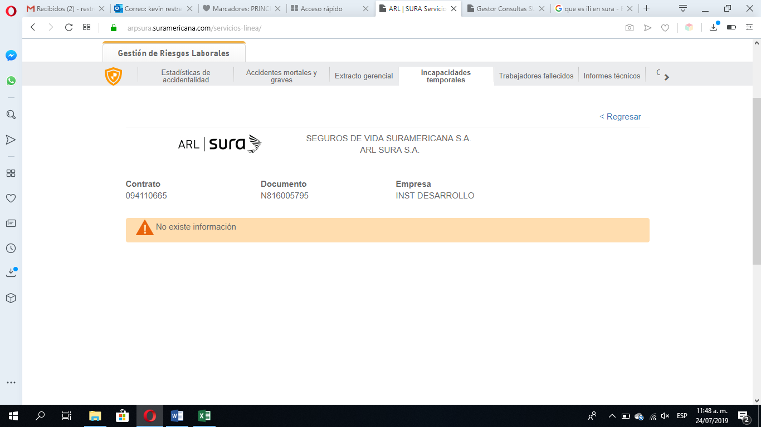
Severidad e ILI:

Slide 14
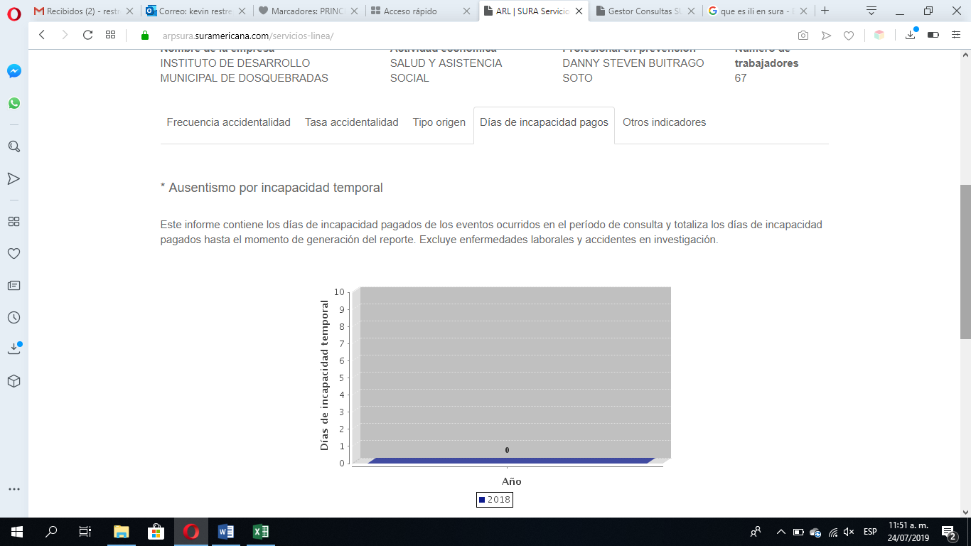

Slide 15
Ausentismo por enfermedad laboral:
En el transcurso del 2018 hubo 62 procesos por enfermedad común y citas médicas.
Accidentes de trabajo:
Fecha de ocurrencia | Documento | Nombre | Centro de Trabajo | Sucursal | Tipo Accidente | Estado
22/03/2018 | C43685328 | MIRYAM GONZALEZ VARGAS | 0000000001 - OFICINA PRIN | SEDE PRINCIPAL | PROPIO DEL TRABAJO | COMPLETO

Slide 16
Resultado evaluación Estándares Mínimos SST Resolución 1111 de 2018: 88%
Cumplimiento plan anual
de trabajo SST 2018: 94%

Slide 17
La seguridad y la salud es tarea de todos.
Tu participación es imprescindible

